Slide 1
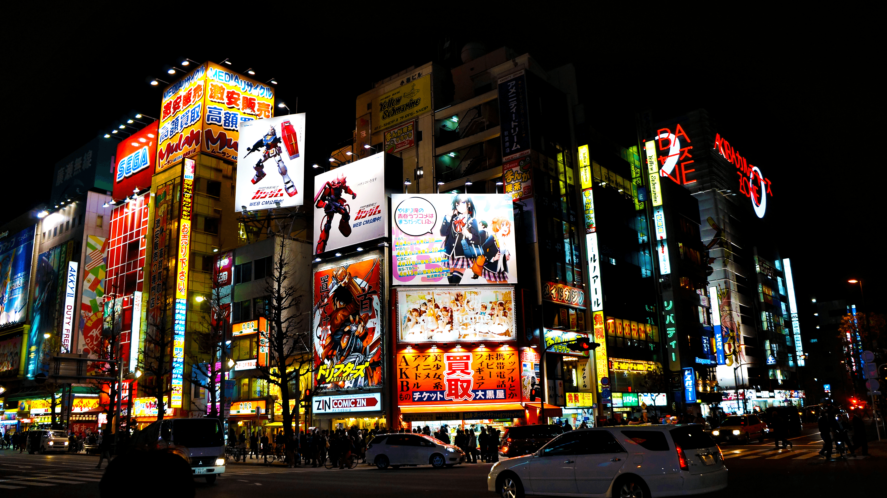
일본의 애니메이션 문화
일본어 일본학과 22001947 이보현

Slide 2
목차
001
도입 및 애니메이션의 매력
002
일본 애니메이션의 여명기
003
일본 국외 수출의 역사
004
애니메이션은 많은 사람들을 연결하는 콘텐츠
005
애니메이션을 보고, 행복하게 된다?
006
애니메이션과 여행 (성지 순례)

Slide 3
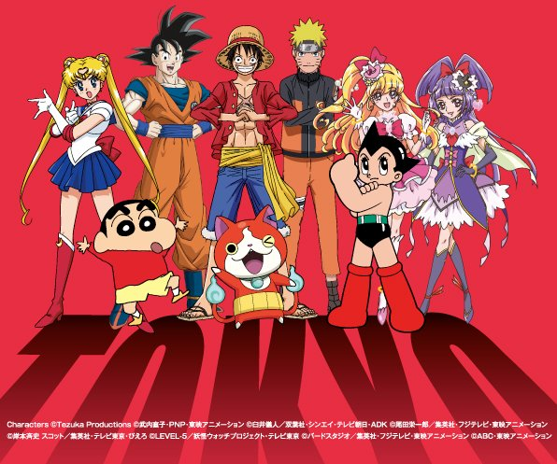
001
도입 및 애니메이션의 매력
오늘날 현대 일본 문화라고 하면 가장 먼저 생각나고 세계적으로도 유명한 걸 꼽으라고 하면 당연히 일본의 애니메이션 문화일 것이다. 나는 오늘 이것에 대해 자료조사를 하여 글을 써보려고 한다

Slide 4
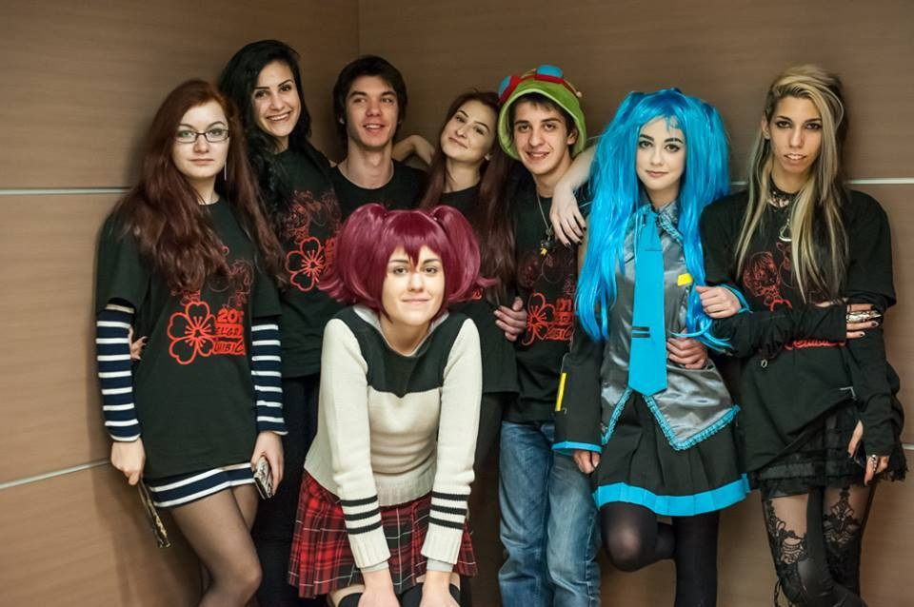
001
도입 및 애니메이션의 매력
일본의 애니메이션이나 만화가 외국에서 인기가 있는 이유는 어린이부터 어른까지 즐길 수 있다는 점을 들을 수 있습니다. 해외에서는 애니메이션은 주로 어린이용으로 만들어지는 것이 많아 애니메이션은 아이들이 보는 것이라는 인식이 널리 퍼져 있고 어른이 되면 적극적으로 시청하려는 사람이 많지 않습니다.
※ 세르비아의 애니메이션 단체”사쿠라 얘기＂가 주최하고 정기적으로 개최하고 있는 일본 작품의 특화된 애니메이션이나 만화 행사에서 코스프레 하여 참여하고 있는 외국 인들

Slide 5
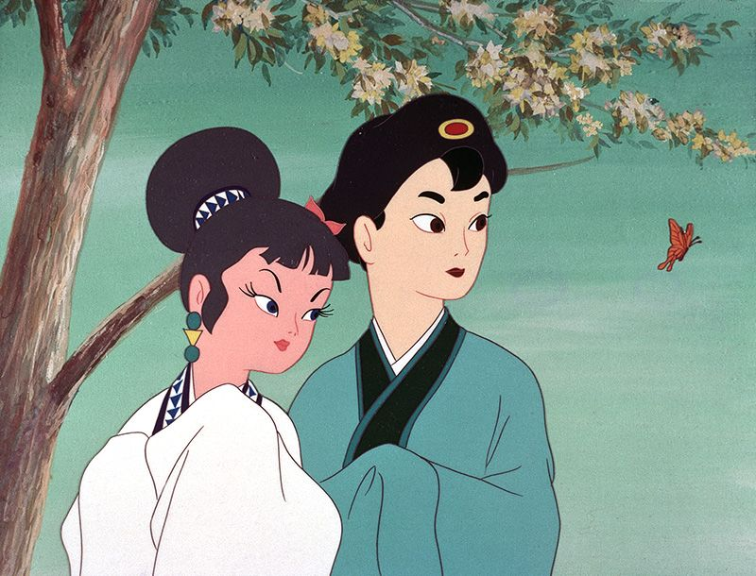
002
일본 애니메이션의 여명기
일본의 국산 애니메이션은 1917년에 프랑스, 미국의 단편 애니메이션을 참고하여 시행착오의 묘화나 오려내는 형식의 애니메이션의 기법으로 제작되었다. 무성 영화의 시대였지만 일본의 만화영화도 많은 좋은 성적을 거두었다고 화제가 되었다. 그러나 서양화 애니메이션들과 비교하면 제작비가 높고 후에는 디즈니의 단편 애니메이션 등의 인기에 밀려서 고전을 면하지 못했다.

Slide 6
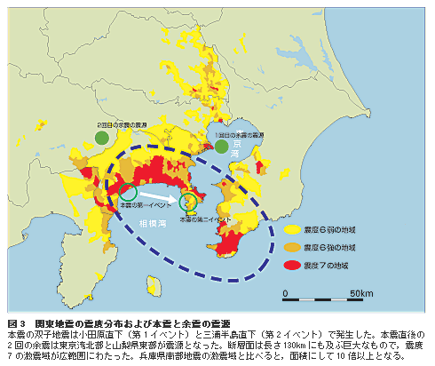
002
일본 애니메이션의 여명기
※ 관동 대지진을 다룬 영화
그렇지만 그 간극을 메꾼 것이 바로 공공 기관등의 홍보용 또는 선전용 애니메이션 제작이었다. 이렇게 소규모 이면서 국산 애니메이션의 제작기반이 되는 순간 1923년 간토 대지진이 일어나 교토권이 극심한 피해를 입고 처음부터 다시 출발을 강요하게 되었다

Slide 7
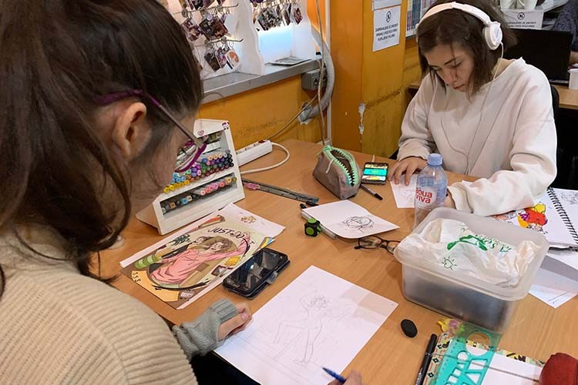
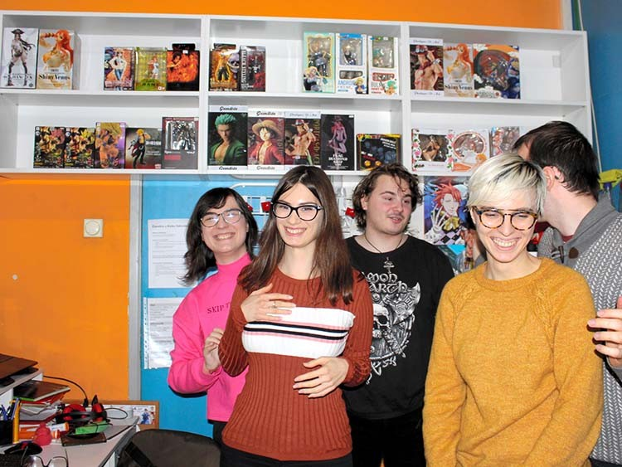
003
일본 국외 수출의 역사
일본 애니메이션의 주요 수출 대상국은 북미이다 이곳에서 과반수를 넘는 금액이 나온 다 한다. 그러나 일본의 애니메이션은 북미 뿐 아니라 한국,필리핀 등 동/동남아 지역 등 전세계에서 방영되었고 사회주의 국가 시대였던 동유럽 국가들을 포함한 호주,러시아 등 전 세계에서 방영 되었고 그들의 나라의 영상 문화 또는 어린이 문화에 끼치는 영향은 매우 컸다
※ 만화 워크숍과 그것을 체험하러 해외에서 찾아온 외국인들

Slide 8
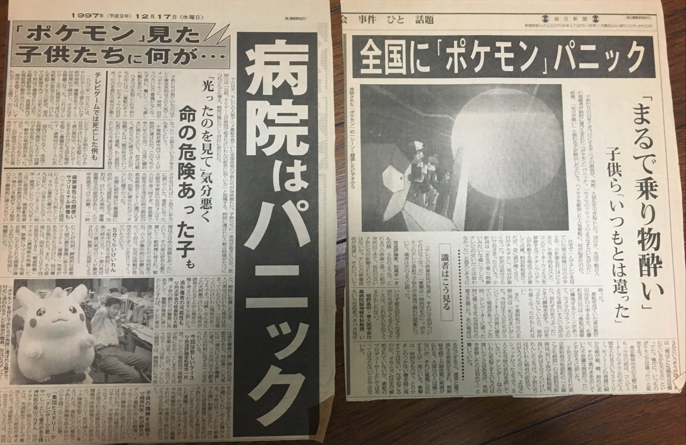
003
일본 국외 수출의 역사
하지만 이들 중 일본 애니메이션 진출에 대한 명확한 거부 반응을 보인 나라들도 여럿 있었다. 대부분의 나라에서 거부적 반응의 이유는 예전부터 열린 비판들과 마찬가지로 폭력적이고 성적인 표현이 여러 포함이 되어 불쾌감이 생길 수 있고 나라에 따라서는 그것들이 과민 반응을 일으키고 문제를 일으킬 수 있어 꽤 큰 내용의 변경이 이루어진 경우도 허다하다
※ 가장 잘 알려진 ＂포켓몬 쇼크“ 사건
이 문제로 많은 아이들이 발작을 일으켜 구토 증세를 보이거나 어지러움을 호소하며 쓰러져 병원에 후송되었다 대부분 10대 아동들이 환자였다 (광 과민성 증후군) 이로 인해 다른 방영 프로그램들이 수정되거나 감광처리를 하였다 이것들은 해외 유명 애니메이션 인 심슨 과 사우스 파크에서 패러디로 다룬 적이 있을 정도로 유명한 사건이다

Slide 9
003
일본 국외 수출의 역사
※ 미국에서 현지화가 되어 도리야키가 아닌 피자를 먹는 도라에몽의 모습
다만 당시 주요 시청자였던 아이들은 그것에 (성적인 것과 폭력적인 것) 대한 큰 거절반응은 보이지 않았고, 대부분의 나라에서는 현재도 똑같이 방영되고 있다. 외국에서 방영된 텔레비전 애니 중 일본 만화라는 사실을 숨기면서 등장인물들의 이름을 삭제 시키거나 이름을 전부 현지화 시켜 바꿔서 방영된 작품들도 있다. 또 내용이 현지에 맞게 수정이 되는 경우도 있었다
※ 어린이가 보는 만화에 담배가 나오면 안되기 때문에 사탕으로 수정한 모습

Slide 10
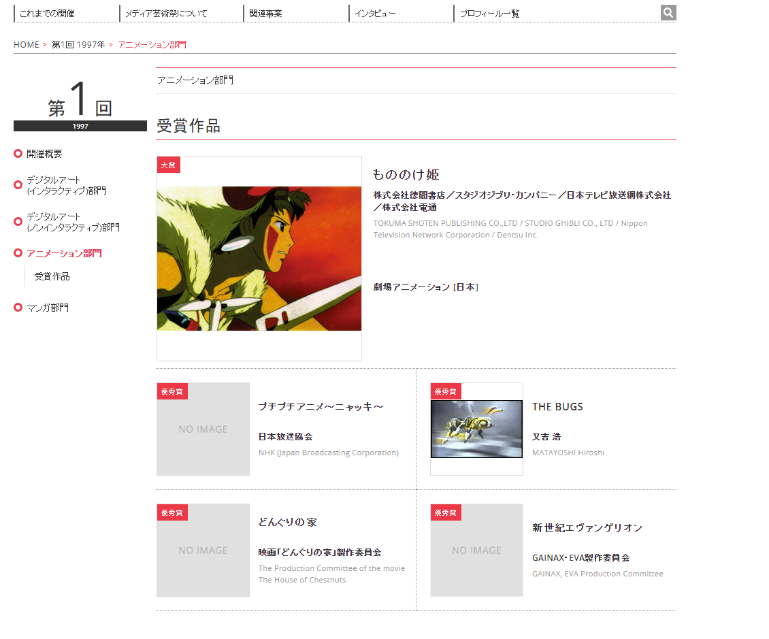
004
애니메이션은 많은 사람들을 연결하는 콘텐츠
※ 일본 미디어 예술제에서 제1회 애니메이션 부분을 수상한 작품들
1997년 “문화청 미디어 예술제”가 신설 됩니다. 이는 소설이나 회화, 조각 등 기존의 하이 컬쳐에서는 파악 못할 만화나 게임, 애니메이션이나 디지털 테크놀로지를 사용한 창의적인 아트 작품을 법률에서＂미디어 예술” 이라고 정의하고 진흥 하겠다고 하는 것입니다. 그 제1회에서는 “모노노케 히메“(미야자키 하야오 감독)과 “신세기 에반게리온“(안노 히데아키 감독)이 수상했습니다

Slide 11
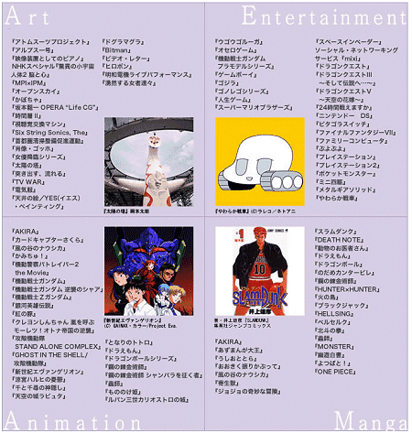
004
애니메이션은 많은 사람들을 연결하는 콘텐츠
수상을 하게 되면서 애니메이션의 사회적 인식이 높아지면서 비로소 국가로부터 “문화＂로 자리잡게 된 것 입니다. 비즈니스 면에서도 애니메이션은 매우 좋은 콘텐츠가 되었습니다. 특히 “에반게리온”은 비디오 소프트 판매에 의해서 큰 이익을 가져와 많은 신작에 기회를 가져왔습니다.
※ 일본을 대표하는 미디어 예술 100작품

Slide 12
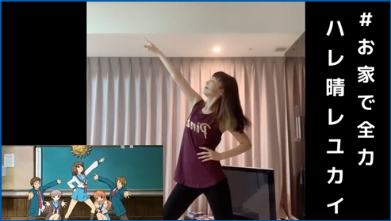
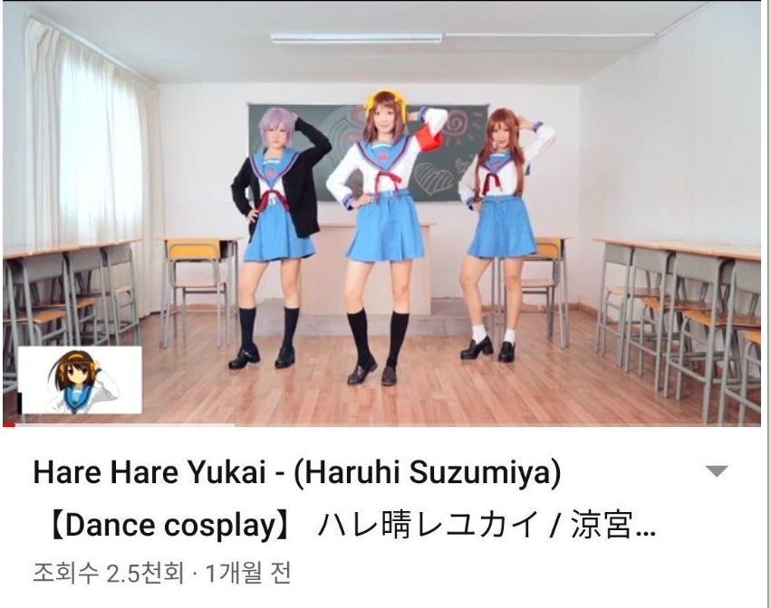
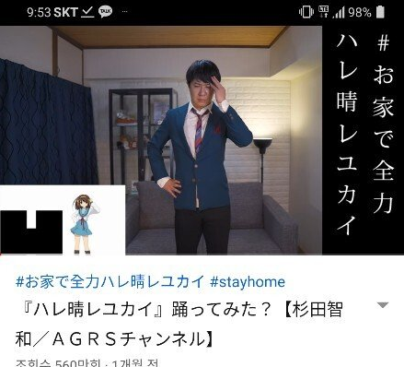
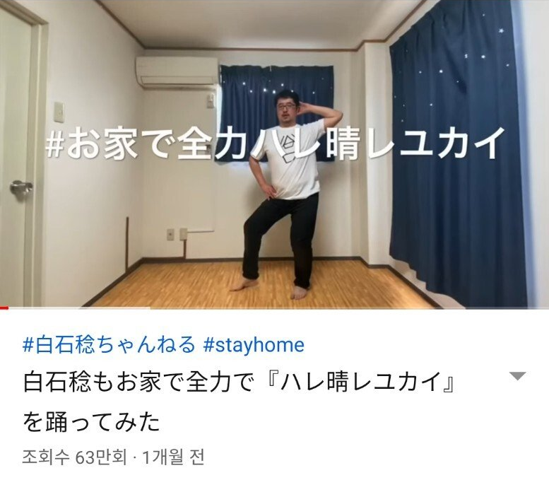
004
애니메이션은 많은 사람들을 연결하는 콘텐츠
2006년에 나온 작품 중 하나인 “스즈미야 하루히의 우울＂은 많은 사람들에게 좋은 반응을 보이게 했습니다. 특히 엔딩에서 캐릭터들이 음악에 맞추어 춤추는 통칭 하루히 댄스는 여러 나라의 사람들이 춤을 추고 그것이 유행처럼 번져 유튜브에 올렸습니다. 방송이 끝난 뒤에도 인기는 식지 않고 세계의 많은 사람들이 이것을 즐기고 서로 공유하는 현상이 생겨났습니다. 제작사나 출판사가 시킨 것이 아닌 팬들이 자발적으로 서로 좋고 즐겁다고 느껴서 한 행동입니다. 이 것이 여러 나라의 사람들의 마음을 움직이고 좋은 효과를 일으켰습니다.
※ 최근 2020년에도 코로나로 인해 집에만 있게 되자 “스즈미야 하루히의 우울＂성우가 이른바 첼린지로 영상을 올려 다른 성우들과 일반인 등 많은 사람들이 코스프레 나 교복 등을 입고 첼린지에 참여하여 같이 춤을 추고 공유하였다

Slide 13
005
애니메이션을 보고, 행복하게 된다?
애니메이션에는 국경과 언어를 초월한 국제 언어성이 있습니다. 콘텐츠의 인터넷 전송 비즈니스가 확대된 현재 외국의 대형 배급 회사로부터 일본의 애니메이션 제작회사에 작품의 제작을 의뢰하는 경우도 많아 졌습니다. 그동안 일본 드라마는 티비에서 방송하기 힘든 것 등 일부를 제외하고 너무 안 팔렸습니다. 왜냐 그 이유를 보 자니 일본 사회 특유의 문화가 모종의 벽이 되고 세계적인 친근함으로 이어지지 않을 것이라 생각되었기 때문이라고 생각하고 있습니다. 하지만 애니메이션은 생략과 과장된 표현을 사용하기 때문에 등장인물이 일본인 처럼 보이지 않고 감정 이입이 쉽게 되기 때문입니다.
※ 일본 애니메이션 창업 40주년 기념 CD

Slide 14
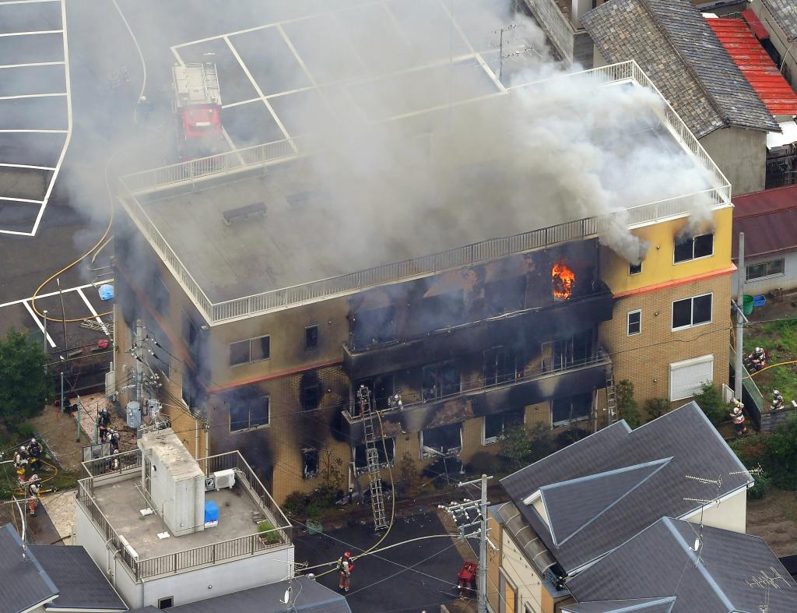
005
애니메이션을 보고, 행복하게 된다?
움직이는 그림으로 표현되는 즐거움은 비록 말이 몰라도 보는 사람에게 통하는 법입니다. 시각적인 움직임의 자극에서 사람이 느끼는 즐거움은 기본적으로 같죠 그것은 아까 말한 “하루히 댄스”에서 잘 나타내고 있습니다 “스즈미야 하루히의 우울＂제작사가 방화 되는 참혹한 사건이 있었는데 이때 이 회사의 작품에서 행복감과 삶의 의욕을 받았다는 말을 국내 뿐만 아니라 전 세계에서 많이 응원을 전해 주었습니다. 애니메이션 작품에 보는 사람을 절망에서 구하거나 부정적인 것을 극복하는 긍정적인 힘을 주는 힘이 있는 것을 가르칩니다
※ “스즈미야 하루히의 우울“ 제작사인 도쿄 스튜디오가 방화가 되었던 참혹한 현장

Slide 15
005
애니메이션을 보고, 행복하게 된다?
그리고 이는 “스즈미야 하루히의 우울“ 만의 현상은 아니라고 생각합니다. 일본 애니메이션에는 포기하지 않고 하면 좋은 일이 있거나 자기 마음을 바꾸는 작은 노력으로 사람은 행복해 질 수 있다는 긍정적인 메시지가 공통하고 있다고 생각합니다. 제작하는 사람들이 깊이 생각하고 설교처럼 하지 않는 것도 좋은 것이라고 생각합니다 보는 사람을 기쁘게 하고 싶고 행복한 느낌을 주겠다는 것이 느껴집니다. 그런 작품이 국경과 언어를 넘어 그 이상의 무언가를 보는 사람에게 주는 것 입니다. 그런 의미에서 애니메이션은 세계 평화적인 도구임을 인식하고 싶습니다. 보는 사람이 같은 감정을 공유 할 수 있는 국제 언어성이 있다고 생각합니다, 그리고 지금 그것을 다수의 작품에서 실현 되고 있는 것이 일본 애니메이션 입니다.
※ 도쿄 국제 영화제 특집 [“국제”와 “영화”라는 키워드를 다룬 영화제이다] 그동안의 일본 애니메이션의 역사들에 대해 이야기 한다

Slide 16
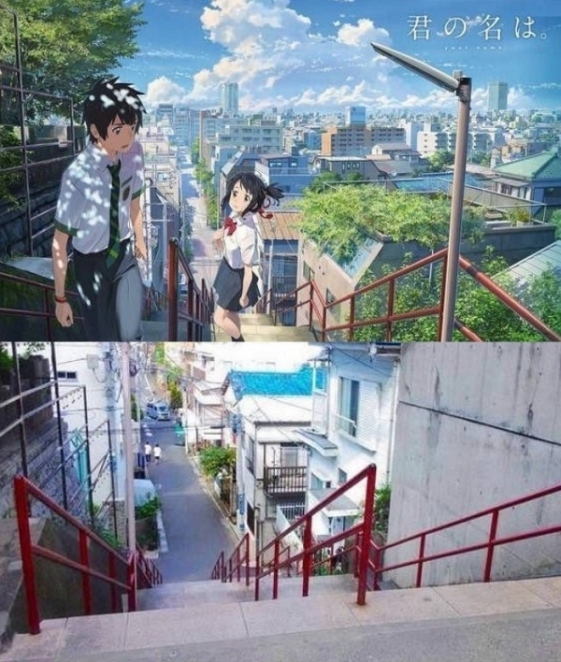
006
애니메이션과 여행 (성지 순례)
일본이 자랑하는 애니메이션이나 만화는 세계에서 인기를 끌고 있습니다. 최근에는 그 애니메이션이나 만화의 무대가 된 장소를＂성지＂로서 방문하고 있는 사람들이 늘고 있습니다. 그리고 여행사가 애니메이션이나 만화에 관한＂성지 순례투어＂도 증가하고 있습니다. 신카이 마코토 감독의 “너의 이름은”에서 나온 장소들을 사람들이 구경하러 가 관광명소가 된 장소들도 있습니다. 그 밖에도 다른 여러가지 애니메이션들의 장소를 직접 실물을 보기 위해 여행을 가는 사람들도 많아 졌습니다.
※ “너의 이름은“ 작품에서 나온 실제 배경

Slide 17
출처
https://www.nippon.com/ja/features/h00043/
https://www.meiji.net/topics/trend20191108 #1
https://www.meiji.net/topics/trend20191112 #2
https://www.meiji.net/topics/trend20191115 #3
https://www.meiji.net/topics/trend20191119 #4
https://honichi.com/news/2019/10/23/kaigaixanimexrankingu/

